Slide 1
숭실인의 역량과 진로탐색 2 -진로탐색 포트폴리오-
학과:컴퓨터학부
이름:유 희동

Slide 2
진로 탐색 포트폴리오 안내
진로탐색 포트폴리오의 소개
- 진로탐색 영역의 과제 및 수업 활동지를 포트폴리오 형태로 누적
포트폴리오 양식에 맞추어 정리
수업 이후에도 본 포트폴리오를 지속적으로 진로 설계에 활용
2. 포트폴리오 요소 및 배점
포트폴리오 요소 | 과제 | 활동지 | 배점
포트1. 나의 진로 준비도 및 가치관 탐색하기 | 1주차 과제 |  | 5점
포트2. 비전 카드 만들기 |  | 2주차 수업 활동 | 2점
포트3. 숭실대 핵심역량 진단 | X주차과제 |  | 2점
포트4. 직업 정보 탐색 | 5주차과제 |  | 3점
포트5. 미래 명함 만들기 |  | 6주차 수업활동 | 3점
포트6. 심층직업 탐색 | 6주차 과제 |  | 5점
포트7. 진로로드맵 | 7주차 과제 |  | 10점
 |  |  | 총 30점

Slide 3
포트 1. 나의 진로 준비도 및 가치관 탐색하기 (1주차 과제)

Slide 4
커리어넷(/www.career.go.kr)에 접속하여 진도개발준비도와 직업가치관 검사를
하고 검사 결과를 정리하고 성찰한다.
1. 진로개발준비도 결과
검사 날짜 및 시간: 15/11/01 16:30
검사 결과 내용(PDF 결과지 내용 중에서 각 요소별 점수와 그래프 부분을 잘라서 넣음)

Slide 5
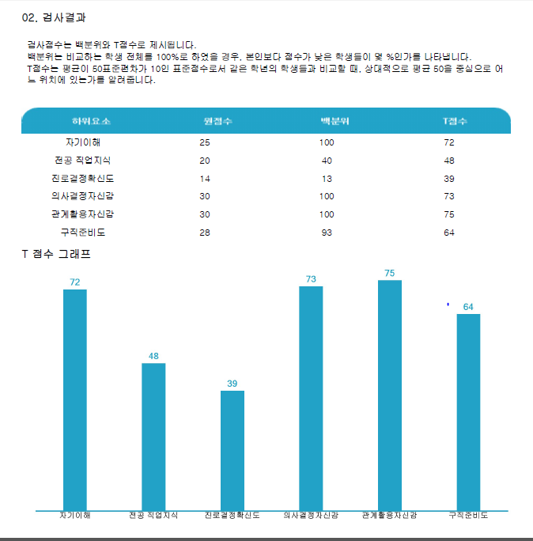

Slide 6
3) 검사 결과에 대한 생각
예상한 결과가 나왔다. 나에 대해 잘 알고 있다고 생각했지만. 이것을 정확히 어느 부분에 어떻게 사용 할 지를 고민하고 있었다. 전공과목을 들으면서 성적을 잘 받는 것과는 별개로, 지금 공부하면서 전공에 대한 이해도 자체는 크게 높지 않다고 생각한다. 아니 관심이 그 만큼 많지 않다고 생각한다. 무엇을 할 때 좋고 무엇을 잘하는지 알고 있지만. 이것을 사회 어느 분야에 어떻게 사용하는 것이 좋을지 고민하고 있는 상황이다.
4) 가장 점수가 낮은 부분에 대한 보완 계획
진로결정 확실도 부분의 점수가 가장 낮다. 내가 알고 있는 직업의 종류는 너무나도 한정적이다. 그렇기에 더 넓은 시야를 가지고 직업을 선택하기 위해서 다음의 과정이 필요하다고 생각한다. 내가 좋아하는 일이 사회 어느 분야에서 사용 될 수 있을지 알아보는 과정. 이를 위해서 장기간의 여행을 다녀오고 싶다. 또한 거기서 알게 된 정보를 통해 직업관련 자서전을 읽고 싶다.

Slide 7
2. 직업 가치관 검사 결과
검사 날짜 및 시간: 15/11/01. 17:00
검사 결과 내용(3. 나의 직업가치관검사 결과 그래프를 잘라서 넣음)

Slide 8
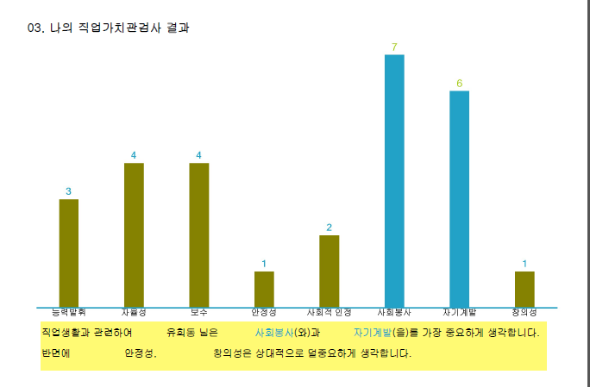

Slide 9
3) 검사 결과에 대한 생각
어느 정도 내 생각과 일치한다. 우리가 더불어 살아갈 것이기 때문에 내가 더 많이 번다면 그에 대해서 사회에 돌려 줄 수 있는 사람이 되기를 항상 바랐다. 보수와 자율성부분도 상당히 중요하다고 생각하는데 이 정도로 큰 점수차가 나리라곤 생각하지 못했다. 흥미롭고 나 생각을 한번 정리해 볼 기회가 된 검사라고 생각한다.
4) 가치관에 맞는 직업에 대한 탐색 결과
결과에서 제시해 준 직업은 위와 같다.

Slide 10
포트 2. 비전 카드 만들기 (2주차 활동 완성 과제)

Slide 11
수업시간에 작업했던 비전 카드를 좀 더 보완해서 완성된 비전 카드를 정리한다.
1. 나의 비전 카드

Slide 12
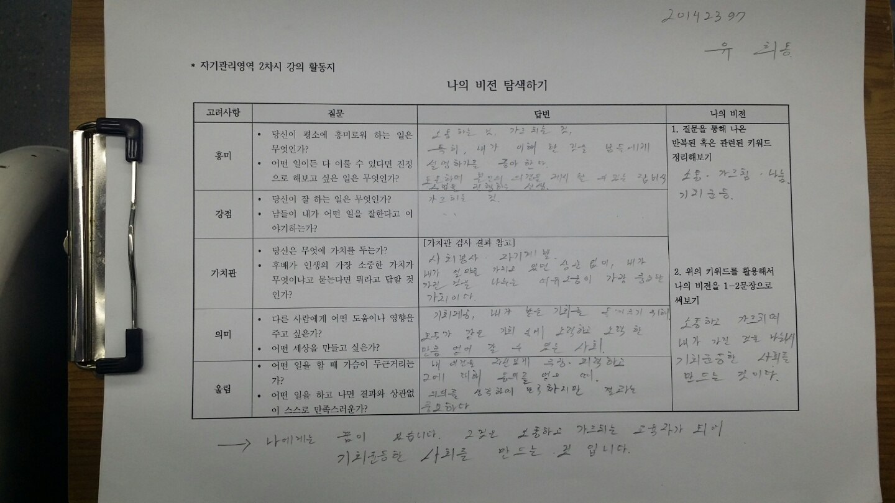

Slide 13
2. 나의 비전 카드를 만들어 본 소감 및 활용 계획
내가 바라는 것이 무엇인지 한번 쯤 고민 할 수 있는 계기가 되었다. 교육자라고 하는 직업은 평등한 기회를 제공하기 위해서 반드시 필요한 직업이라고 생각한다. 내가 이런 부분에 조금 더 가치를 두고 있다는 것이 새삼스럽게 흥미로웠다.
다양한 가치를 두고 고민 할 때, 내가 어느 가치에 집중해야 하는 지 알려주어, 궁극적으로 나에게 적합한 직업을 선택할 수 있도록 도와주는 좋은 지표로 활용 하고 싶다.

Slide 14
포트 3. 숭실대 핵심역량진단
(교수님께서 알려주시는 시기에 핵심역량진단설문에 참여)

Slide 15
포트 4. 직업 정보 탐색 (5주차 과제)

Slide 16
직업정보탐색 관련 웹 사이트에 들어가서 본인이 선택한 Top 3 직업에 대해서
탐색해본다.
희망 직업명 | 1.교수
 | 2.프리랜서
 | 3.개발자&강사
하는 일 | 1.대학생(원)지도 , 교육
 | 2.프로그램 관련 업무, 교육관련 업무
 | 3.프로그램 관련 업무, 교육관련 업무
요구되는 특성 (능력,지식,성격,흥미,학력,전공) | 1.박사 이상의 학력, 끈기, 노력적인 마음가짐, 탐구적인 성격
 | 2.자유로움, 높은 수준의 개발능력, 대인관계 형성 및 관리능력
 | 3.교육열, 학사이상의 학력, 지속적인 공부

Slide 17
근무환경 (업종,작업환경) | 1.학교(연구실), 규칙적인 생활
 | 2.집, 가택근무, 자유로운 시간사용
 | 3.불규칙한 생활, 잦은 야간근무
근로조건 (수습기간,신입초봉, 월평균) | 1.잘 모른다. 수습기간이 없는 것으로 알고 있고 조교수 > 부교수> 정교수의 과정으로 진행된다고 알고 있다.
 | 2.정해진 것이 없다.
 | 3.3~6개월 정도의 수습기간, 신입초봉 2~3천사이, 월평균 200~300사이.
향후전망 | 1.직업 특성상 꾸준히 유지가능 하다.
 | 2.사회 전반적인 분위기에 영향을 받으며 수요도 그에 따라 달라진다. 긍정적으로 보인다.
 | 3.지속적인 개발자 유입으로 전문적인 지식을 갖는 개발자가 아니라면 전망이 좋지 않다.

Slide 18
필요한 자격·학력 조건 충족 후 취업가능성 | 1. ① 매우 밝다 ② 밝다 ③ 보통이다 ④ 어둡다 ⑤ 매우 어둡다
 | 2. ① 매우 밝다 ② 밝다 ③ 보통이다 ④ 어둡다 ⑤ 매우 어둡다
 | 3. ① 매우 밝다 ② 밝다 ③ 보통이다 ④ 어둡다 ⑤ 매우 어둡다
준비계획과 각오 | 1.지속적인 학과 공부와 대학원 공부, 교수법 공부를 통해 끊임없이 연구하고 가르치는 교수가 되겠다.
 | 2.사회 전반적인 분위기와 맥락을 읽고 사회가 필요로 하는 핵심적인 부분을 찌르는 능력을 길러야 한다.이를 위해 책을 읽고 여행을 통해 조금 더 다양한 경험을 쌓아야 한다.
 | 3.대학졸업과 실무를 통해 실무능력 향상.

Slide 19
포트 5. 10년 후 나만의 명함을 만들기
(6주차 활동 완성 과제)

Slide 20
진로의사결정 연습에서 가장 최고점이 나온 직업을 선정하여 자신의 꿈과 희망을 담아
직업의 특징과 ‘나’만이 가지고 있는 색깔과 모습이 잘 표현될 수 있도록 명함을 만들어 봅시다.
<앞면>
<뒷면>
How To
*HP:010 8897 3426
*지금 연락주세요
유 희동
전문 개발자 양성
개발전문가 연결

Slide 21
포트 6. 심층직업탐색(6주차 과제)

Slide 22
관심이 있거나 목표로 삼고 있는 직업영역에서 롤모델을 선정하여 보자. 해당 직업의 대표주자이거나 언론에 많이 공개된 유명인이거나 혹은 나만 알고 있는 인물이어도 관계없다. 해당 직업인에 대해 여러 가지 방식(예: 웹 검색, 신문 및 잡지 기사, 언론 기고문, 자서전, 동영상 자료 등)으로 정보탐색을 해보자.
직업명 | 소프트웨어 개발자
인물 정보 | 빌 게이츠
직업 롤모델로 선정한 이유 | 하고싶은 것을 할 수 있을때 하버드를 자퇴하는 용기를 가졌다. 또한 자신이 가진 것을 사회에 환원하며 수없이 많은 기부활동을 진행중이기 때문에 나의 직업가치관과 맞는다고 생각했다. 그렇기에 롤모델로 선정했다.
직업 관련 탐색 내용 | 빌 게이츠는 IT분야의 선두주자라고 표현하기에도 모자란 부분이 있다. Window라는 운영체제와 동시에 microsoft사의 컴퓨터를 판매하면서 세계적인 플랫폼을 만들었다. 현재 시점에서 새로운 플랫폼을 생성한다는 것 보다는 기존에 있는 플랫폼 속에서 소프트웨어를 유지 보수하는 일이 더 많을 것으로 예상된다.
인터뷰를 한다면 묻고 싶은 질문들 | 하버드를 자퇴한다는 것이 쉽지만은 않았을 텐데 어떤 생각으로 그 일을 시작하게 된 것인가요? 현재 IT 시장에서 가장 발전가능성이 높은 분야는 무엇이라고 생각하시나요?
탐색 후 느낀 점 | 성공할지 말지에 대한 고민보다는 일단 시도 해 보고 성공이든 실패든 경험을 쌓는 것이 중요하다고 느꼈다.

Slide 23
포트 7. 진로로드맵(7주차 과제)

Slide 24
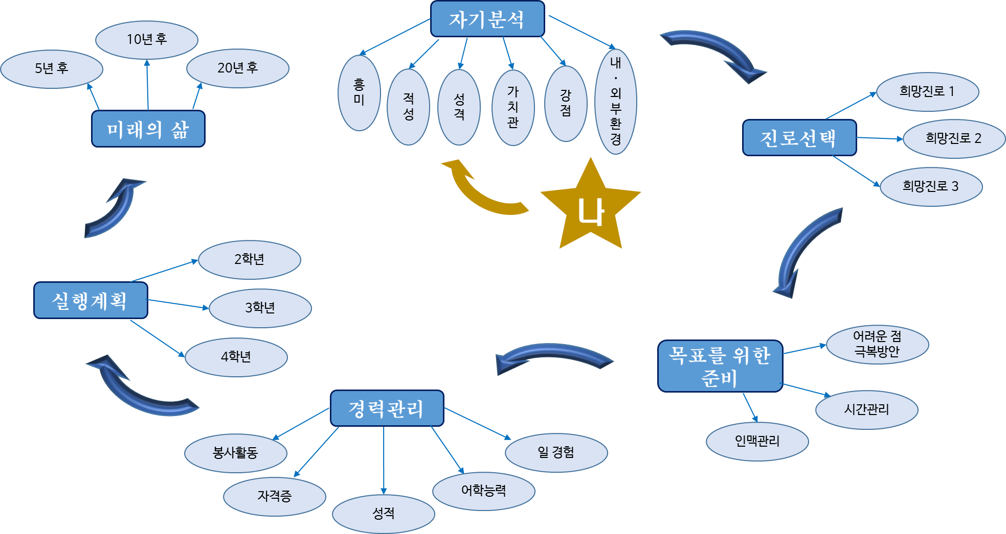
진로로드맵 모형

Slide 25
학년별 진로로드맵-3학년
※ 설정한 목표를 반드시 달성하기 위해 대학생활의 학년 계획을 세워보자. 지난 학년이나 학기는 자신의
포트폴리오로 정리하거나, 나만의 스토리텔링으로 작성해 두자.
<대학생활을 통해 꼭 이루고 싶은 목표>
① 국내외 여행을 통한 가치관 확립, 시야 확장. 그리고 이를 통한 사회에서 내가 필요한 위치 찾기.
② 대학 내에서만 배울 수 있는 문학, 사학, 철학과목 수강 그리고 이를 통한 통찰력 고양.
③ 학부생 시절에만 가능한 전공과목의 전문지식에 대한 토론 및 공부.
④ 학생회 활동을 통해 나와 다른 가치관을 가진 사람들을 만나보고 이를 통해 시야 확장하기.
⑤ CC

Slide 26
<3학년 때 꼭 달성하고 싶은 목표>
① 여러 분야의 과목을 접해 보고 전공과목 중 내가 가장 좋아하는 과목 찾기.
② 시간과 돈에 구애 받지 않고 새로운 기술이나 영역을 프로젝트로 진행 해 보기.
③ 학생회 활동 공약을 모두 지키고 발전 가능성이 충분한 학생회로 기반을 다지기.
④ 농활 가기
⑤ 서버개발 공부

Slide 27
학년별 진로로드맵-3학년
학년 | 학기 | 꼭 실천해야 할 내용
 |  | 진로개발 관련 | 학업관리 취업준비 | 인간관계 리더십 개선 | 여가활동 취미활동 | 기타 주요활동
3학년 | 1학기 | 학과 공부 진행, 전공 과목 이외의 문학,사학,철학과목 수강 | 진로개발과 동일 | 학생회 행사 및 공약 진행 | 틈틈이 기타, 피아노 연습 | 시간적 여유가 가능 할 경우 프로젝트 진행
 | 여름방학 | 1학기 과목을 통해서 혹은 그 이외에 전문적으로 내가 배우고 싶은 과목 탐색 | 진로개발과 동일 | 학생회 행사 및 공약 진행 | 틈틈이 기타, 피아노 연습 | 1학기에 프로젝트를 진행했을 경우 그 프로젝트를 이어서 진행, 아니었다면 새롭게 진행
 | 2학기 | 학과 공부 진행 | 진로개발과 동일 | 학생회 행사 및 공약 진행 | 틈틈이 기타, 피아노 연습 | 휴식
 | 겨울방학 | 1년의 경험을 토대로 원하는 전공 결정 및 대학원 컨택 | 진로개발과 동일 | 학생회 인수인계 | 틈틈이 기타, 피아노 연습 | 대가 가고 싶은 대학원 결정 및 컨택 진행

Slide 28
학년별 진로로드맵-4학년
※ 설정한 목표를 반드시 달성하기 위해 대학생활의 학년 계획을 세워보자. 지난 학년이나 학기는 자신의
포트폴리오로 정리하거나, 나만의 스토리텔링으로 작성해 두자.
<4학년 때 꼭 달성하고 싶은 목표>
① 학점유지 및 대학원 진로 결정
② 군대문제 해결(가거나, 대학원등으로 빠지거나)
③ 휴학 선택지가 있다면, 휴학 후 장기 여행 및 봉사(무전여행+국외여행)
④ 시간적으로 허락된다면 가능한 많은 질 좋은 교양과목 수강(청강도 가능)
⑤ 교직이수 완료

Slide 29
학년별 진로로드맵-4학년
학년 | 학기 | 꼭 실천해야 할 내용
 |  | 진로개발 관련 | 학업관리 취업준비 | 인간관계 리더십 개선 | 여가활동 취미활동 | 기타 주요활동
4 학 년 | 1학기 | 대학원 진학여부 결정 및 휴학 여부 결정 | 학점유지 | 일반 학교생활유지, 휴학하게 될 경우 여행지 탐색 및 기초 여행자금 마련 | 기타,피아노 개인 연주 가능 할 정도로 연습(완곡 5곡 이상)
 | 여름방학 | 진학결정 시 대학원 컨택 종료 및 그에 맞는 준비진행 | 학점유지 | 진학결정시 대외활동 중단 및 학교생활 집중. 휴학결정시 여행진행 | 기타,피아노 개인 연주 가능 할 정도로 연습(완곡 5곡 이상)
 | 2학기 | 진학결정 시 대학원 컨택 종료 및 그에 맞는 준비진행 | 학점유지 | 진학결정시 대외활동 중단 및 학교생활 집중. 휴학결정시 여행진행 | 기타,피아노 개인 연주 가능 할 정도로 연습(완곡 5곡 이상)
 | 겨울방학 | 진학결정 시 대학원 컨택 종료 및 그에 맞는 준비진행 | 학점유지 | 진학결정시 대외활동 중단 및 학교생활 집중. 휴학결정시 여행진행 | 기타,피아노 개인 연주 가능 할 정도로 연습(완곡 5곡 이상)

Slide 30
포트폴리오 자가진단 결과표
※ 작성하여 포트폴리오 마지막 장에 부착하여 제출하시오.
목표직업 | 교수
직업가치관 | 사회봉사, 자기계발
비전 | 소통하는 교육자가 되는 것이다.
핵심역량 | 프로그래밍 분야의 전문지식, 이해력, 표현력
자신의 장점 | 의사소통 능력, 공감능력, 빠른 이해력.
자신의 단점 | 주장관철, 틀에 박힌 사고방식
보완점 | 1. 타인의 의견을 수용하기 위해 여러 사람을 만나고 의견을 끊임 없이 들으며 내 의견이 틀린 경우도 많다는 것을 지속적으로 경험하여 상대방의 의견을 충분히 존중할 수 있도록 한다. (기한: 16/12/30 까지) 2. 정형적인 사고에서 조금 더 벗어 날 수 있도록 독서와 여행을 통해 여러 사람들의 의견과 가치관을 보고 그에 따라 조금 더 유연한 사고를 할 수 있도록 노력한다. (기한: 대학졸업 까지)

